Slide 1
2 класс Презентация на тему: « Сочетания жи-ши, ча-ща, чу-щу»
Автор: учитель начальных классов
Труфанова Л.В.

Slide 2
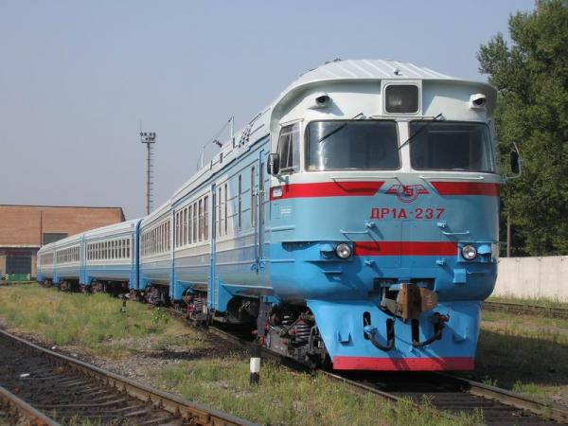
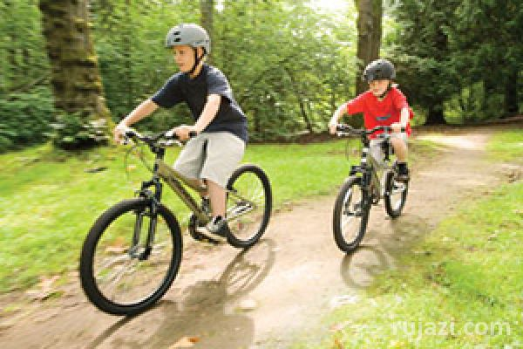
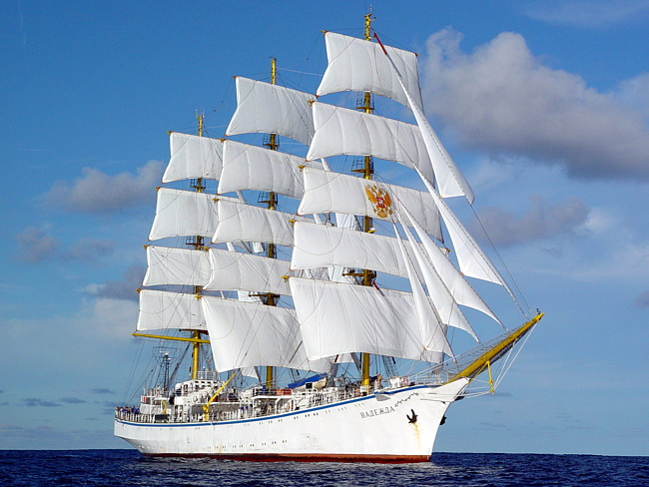
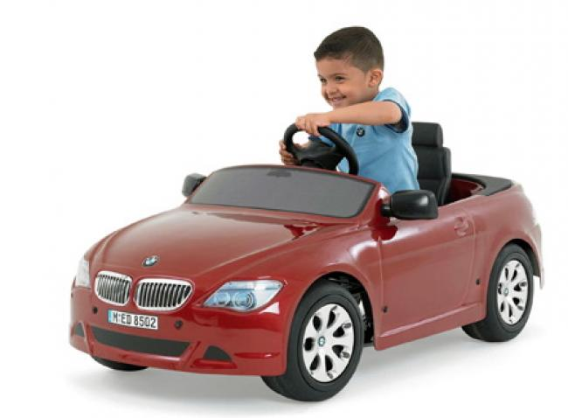
- Ребята, вы любите путешествовать? А на каком виде транспорта можно путешествовать?

Slide 3
-Давайте все вместе отправимся в путешествие на веселом паровозике «Гудок».
Сегодня мы отправимся в страну сочетаний
- жи – ши,
- ча – ща,
- чу – щу.

Slide 4
Станция «Чистописание»
Ж… Ш …
Ч… Щ …
Ч… Щ …
И
И
А
А
У
У

Slide 5
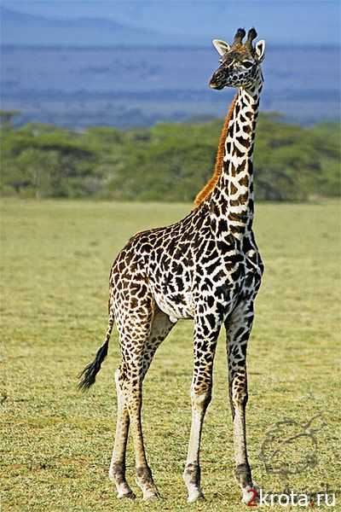
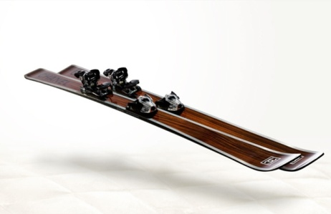
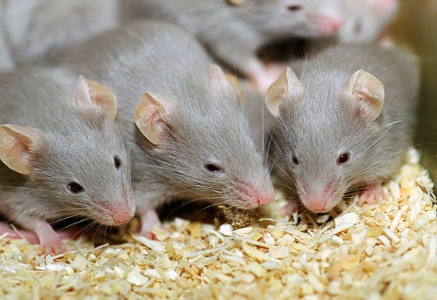
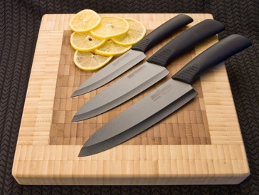
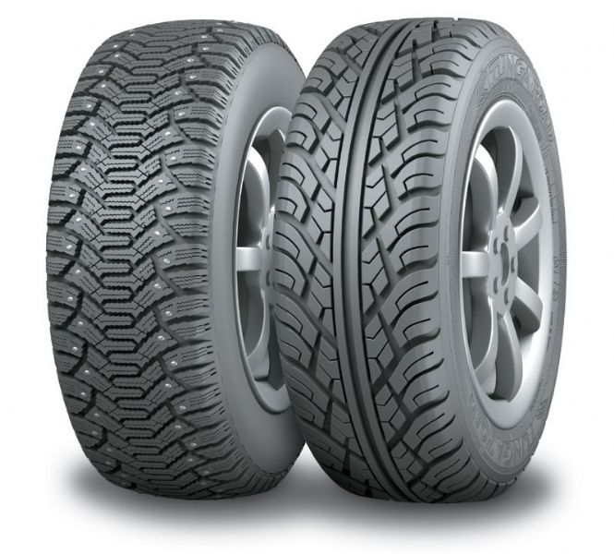
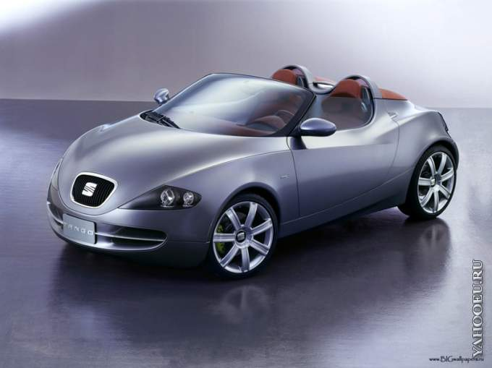
Станция « Сочетания ЖИ-ШИ »
« жи» «ши»

Slide 6
Вставьте пропущенные слоги жи или ши
малы…
е…
камы…
но…
ма… ны
…вотные
ши
жи
ши
жи
ши
жи

Slide 7
Спишите, вставьте слог жи или ши
Миша, Миша: не спе… , Повнимательней пи… !
Да потише на… май, Карандаш свой не сломай!
ши
ши
жи

Slide 8
Станция « Сочетания ЧА - ЩА » Вставьте пропущенные слоги ча или ща
Зелёная ро…
Большая ту…
Красивая да…
Новая …шка
Кислый …вель
ща
ча
ча
ча
ща

Slide 9
Станция « Сочетания ЧУ - ЩУ »
«чу» «щу»
чудо
щука
чугун
ворчун
чудак
ищу
пищу

Slide 10
Станция « Физминутка »

Slide 11
Станция « Сделай сам » Измените слова по образцу, подчеркните ча-ща.
молчит – молчат
кричит – … рычит – … пищит – … стучит – …
кричат
рычат
пищат
стучат

Slide 12
МОЛОДЦЫ !!!
Саша –
Миша –
Анжелина –
Эвелина –
Настя –
Олеся –

